Slide 1
мессенджер чат приложение
Предмет: С# .Net
Работа Выполнил: Алию Сандэй А

Slide 2
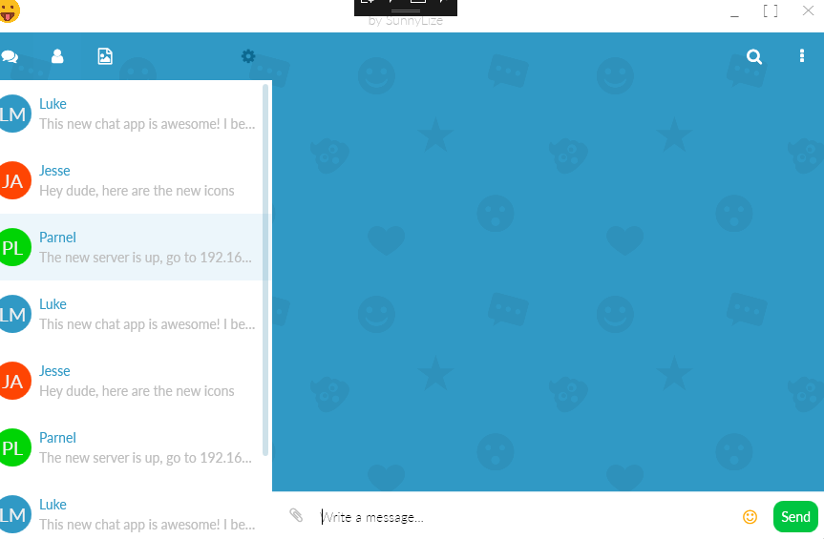
Основная цель создания приложения чата
обеспечить беспрепятственное общение между пользователями. предлагают дополнительные функции, такие
какотправлять и получать сообщения.
Голосовые и видеозвонки.
Обмен файлами.
Групповые чаты для улучшения пользовательского опыта и вовлеченности.

Slide 3
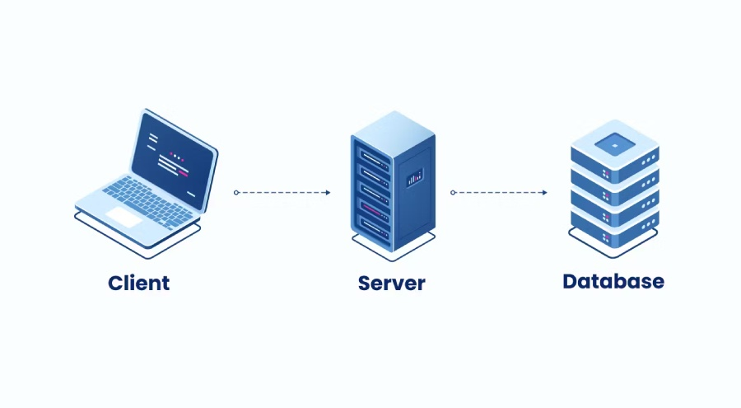
что включает работу

Slide 4
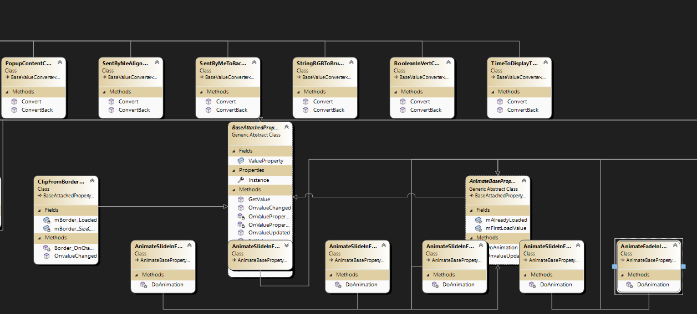
UML DIAGRAM

Slide 5
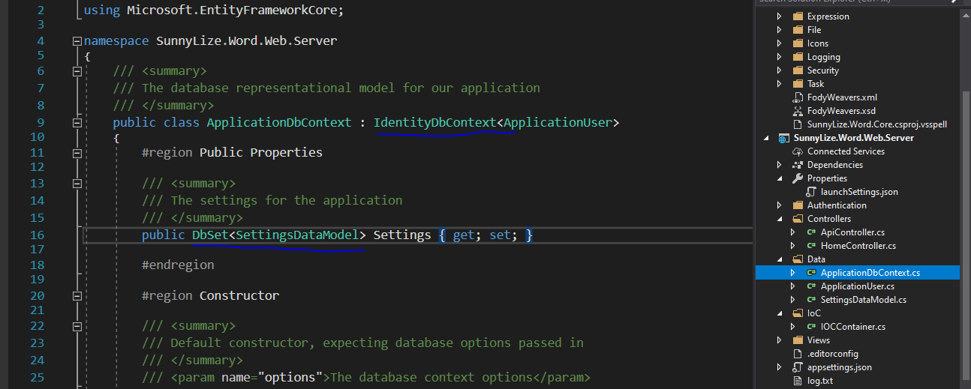
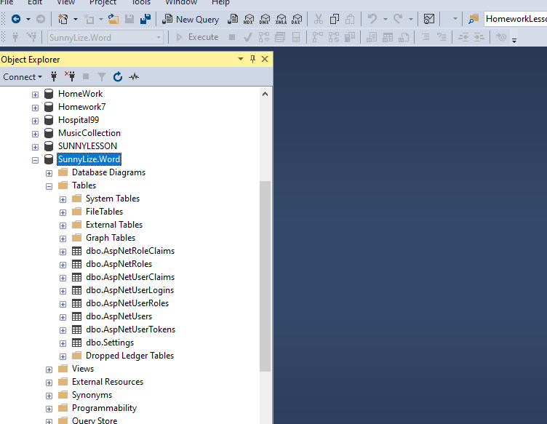
Сервер и аутентификация конфигурации

Slide 6
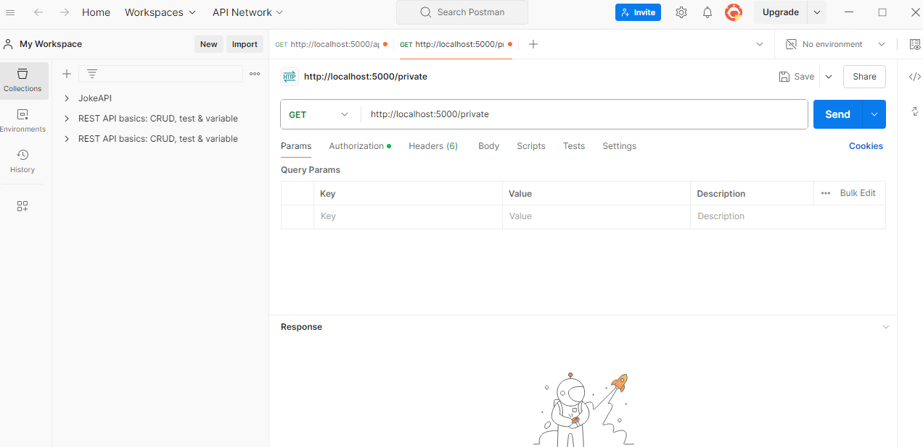
Инструмент тестирования на стороне сервера

Slide 7
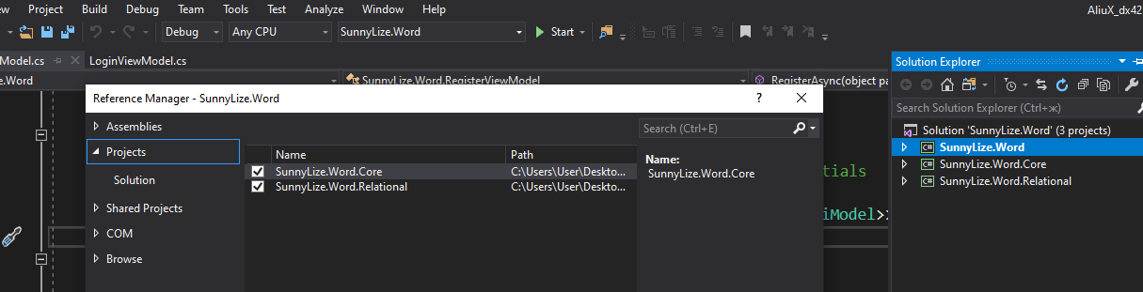
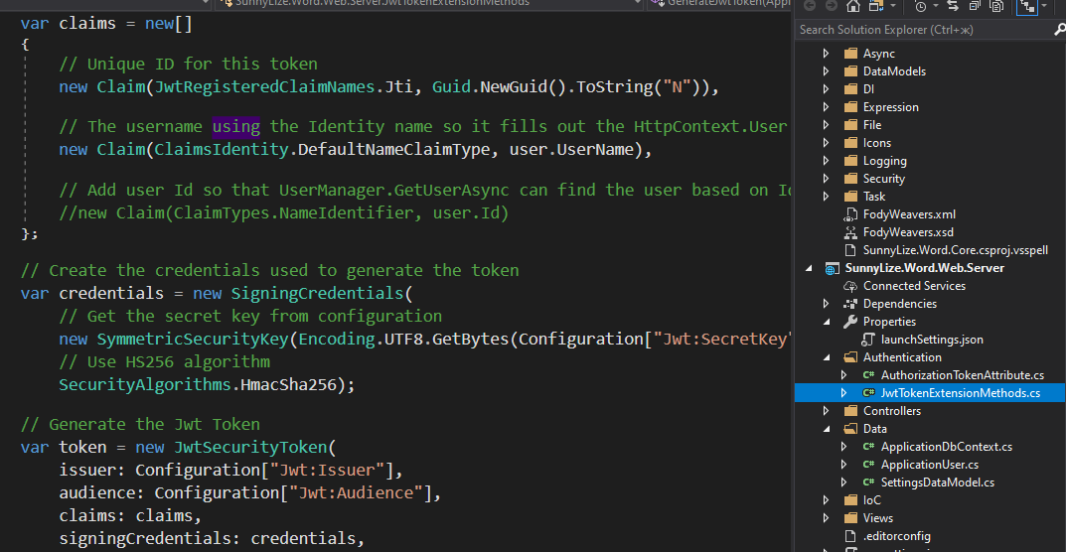
C# .Net
WPF,
.NET STANDARD
.NET.CORE(AspNet) Serverside
SQL
System Programming(Thread, Task etc)
Network Programming(HTTP, WebRequest, etc)

Slide 8
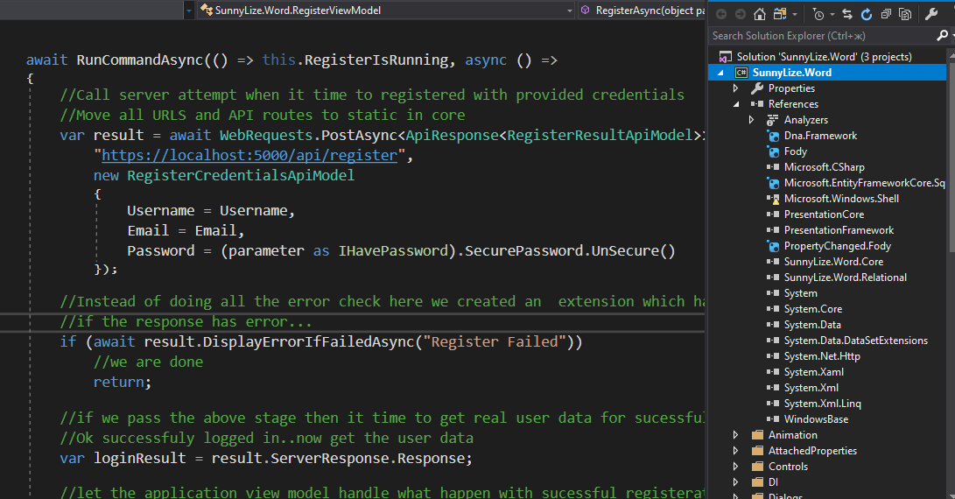
Список внешних фреймворков клиент часть
Dna.FrameWork
FodyWeaver and propertyChange
Icommand
Inotification
DI –(Ninject kernel) have been replace with Dna.Framework
MicroSoft.entityFrameworkCore.Sqlite
IconverterValue
MarkUpExtension

Slide 9
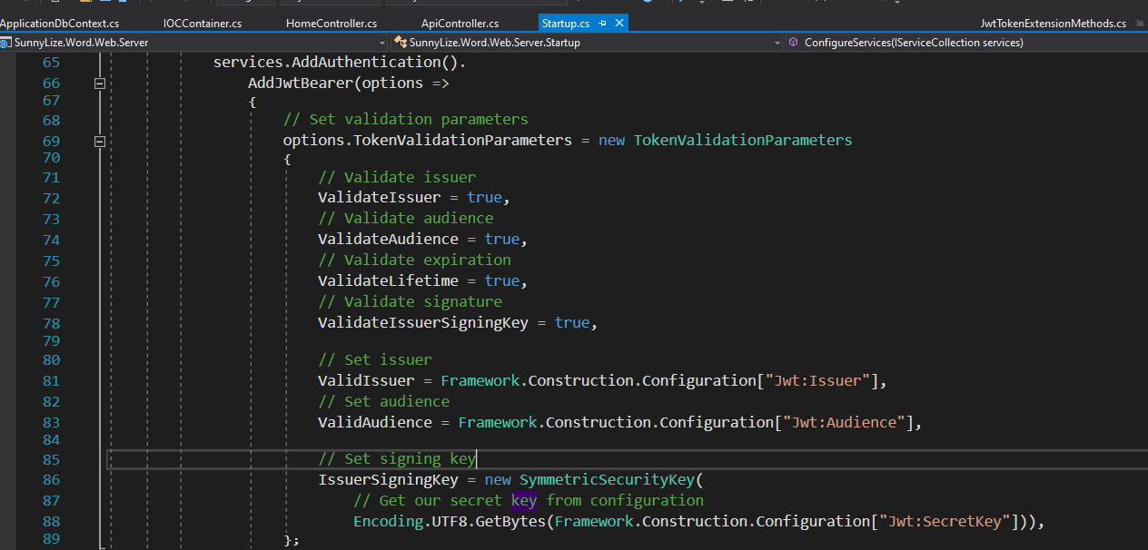
Список внешних фреймворков сервер часть
Dna.Framework.AspNet
.NetCore
JWT (For Authentication) to lay claim and Cookie and Session

Slide 10
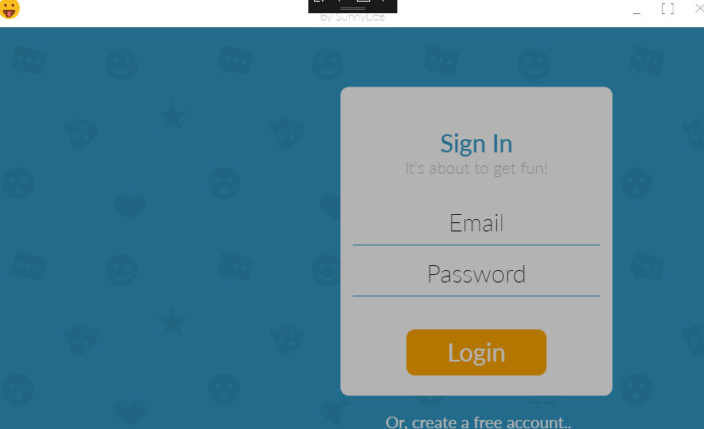
Авторизоваться интерфейс

Slide 11
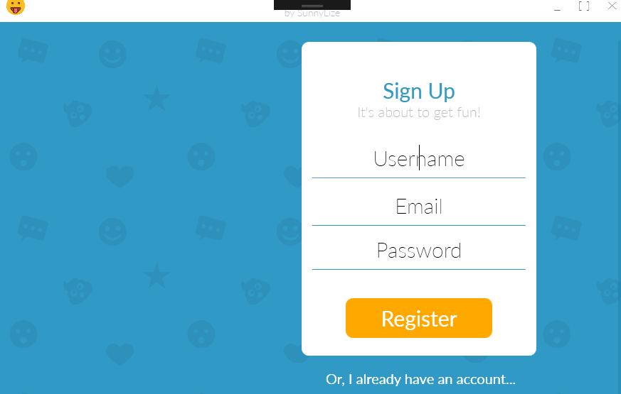
Интерфейс Регистрация

Slide 12
Заключение
Доработать UI Пользователя
Планируеться реализовать регистрация
Планируеться реализовать добавление реально файлы и картинки
Планируется реализовать проверку доступа к серверной части для многих пользователей, размер файлов которых пользователь может прислать одновременно.

